Slide 1
Machine Learning (ML)
IThub
2021-2022
лекция 12

Slide 2
Генерация текста

Slide 3
Области применения
Диалоговые системы (чат-боты)
Машинный перевод текста
Написание новостей, статей
Генерация программного кода

Slide 4
Этапы реализации
Сбор датасета (в нашем случае – диалогов)
Очистить датасет, оставить только нужное
Токенизировать и преобразовать слова в коды
Обучить нейросеть
Создать интерфейс для проверки

Slide 5
Этапы реализации
Сбор датасета (в нашем случае – диалогов)
Очистить датасет, оставить только нужное
Токенизировать и преобразовать слова в коды
Обучить нейросеть
Создать интерфейс для проверки

Slide 6
Метод Seq2Seq (Sequence-to-Sequence)
Encoder
Decoder
Скрытое пространство EncoderState

Slide 7
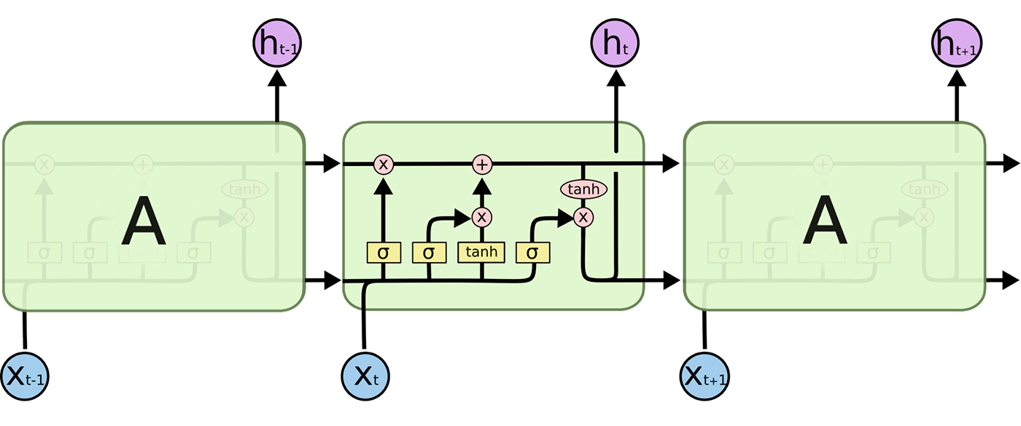
Процесс обучения модели
Encoder
Decoder
xTrain = H + C + ответ
Вход 1
H
yTrain
I am fine <EOS>
C
Вход 2
How are you ?
<BOS> I am fine <EOS>

Slide 8
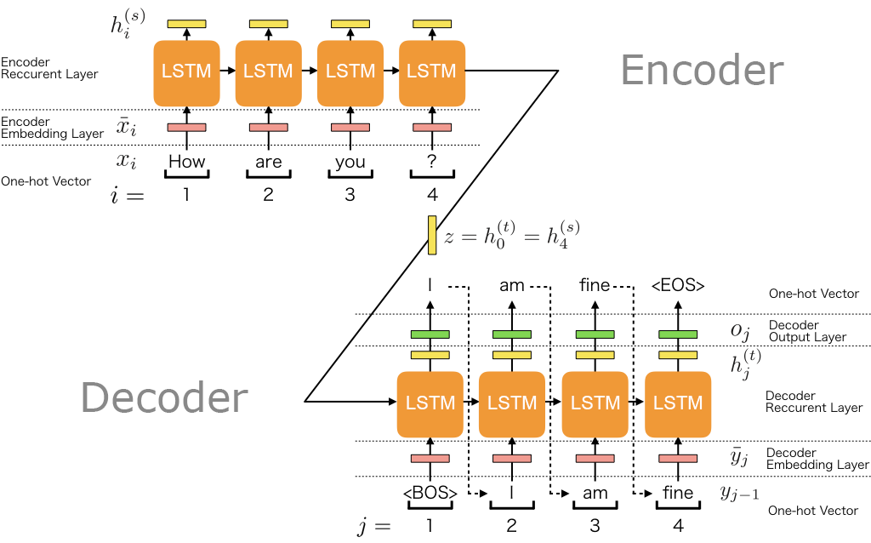
Метод Seq2Seq (Sequence-to-Sequence)

Slide 9
Использование модели
Вход 1
H
H
Decoder
Encoder
C
C
Слово1 Слово2 Слово3 <EOS>
Вход 2
How are you ?
Шаг 1: <BOS>
Шаг 2: Слово1

Slide 10
Использование модели
H
H
H
H
…
E
D
C
D
C
D
C
D
<EOS>
C
I c … c
c am … c
c c fine …
How are you ?
<BOS>
I
I am
I am fine

Slide 11
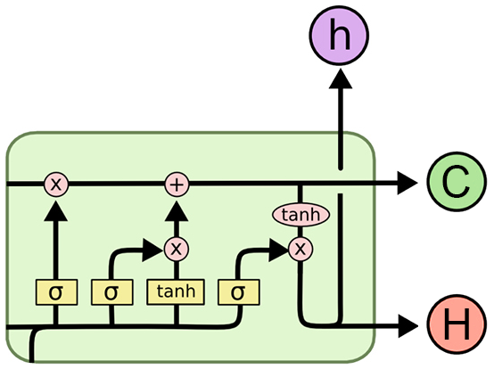
Параметр return_state слоя LSTM
EncoderState

